Slide 1
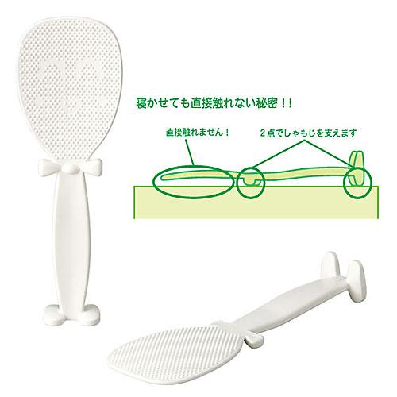
【提案書】
エコしゃもじ クリーン(自立式)
立たせることができる上、寝かせても表面は床に付かない設計で衛生的に使えるしゃもじです。バイオマスプラスチックを素材を使用しているため、人と地球環境に優しいアイテムです。
特徴
納期
納期スペース
仕様
素材 : バイオマス樹脂
サイズ : W68 x D30 x H210 mm
重量 : 38g
付属品 : エコしゃもじx1
お見積
お見積りスペース

